Slide 1
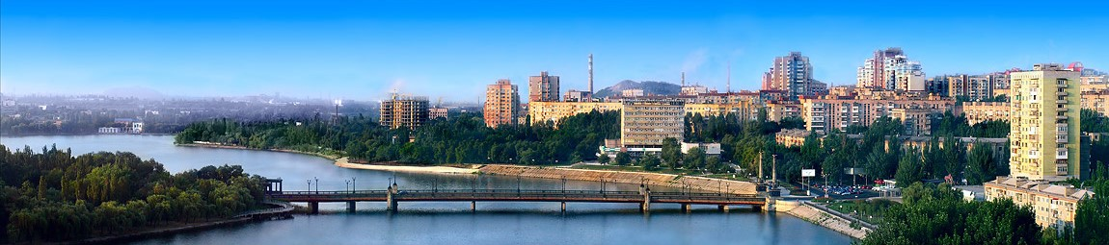
ФЕДЕРАЛЬНОЕ ГОСУДАРСТВЕННОЕ БЮДЖЕТНОЕ ОБРАЗОВАТЕЛЬНОЕ УЧРЕЖДЕНИЕ ВЫСШЕГО ОБРАЗОВАНИЯ «ДОНЕЦКИЙ ГОСУДАРСТВЕННЫЙ МЕДИЦИНСКИЙ УНИВЕРСИТЕТ ИМЕНИ М.ГОРЬКОГО» МИНИСТЕРСТВА ЗДРАВООХРАНЕНИЯ РОССИЙСКОЙ ФЕДЕРАЦИИ
Министерство здравоохранения Донецкой Народной Республики Государственное бюджетное учреждение Донецкой Народной Республики «Донецкой Республиканский перинатальный центр им. проф .В.К. Чайки»
Беременность у несовершеннолетних:
актуальность и стратегии поддержки
Чайка В.К., д.м.н., профессор, зав. кафедры акушерства, гинекологии, перинатологии, детской и подростковой гинекологии ФНМФО ФГБОУ ВО ДонГМУ Минздрава России, профессор
Бабенко-Сорокопуд И.В., к.м.н., врач акушер-гинеколог ГБУ ДНР ДРПЦ им проф. ВК Чайки,
доцент кафедры акушерства, гинекологии, перинатологии, детской и подростковой гинекологии ФНМФО ФГБОУ ВО ДонГМУ Минздрава России
Желтоноженко Л.В., к.м.н., врач акушер-гинеколог , зав. ГОН ГБУ ДНР ДРПЦ им проф. ВК Чайки
Савченко А.А., врач акушер-гинеколог ГОН ГБУ ДНР ДРПЦ им проф. ВК Чайки

Slide 2
Актуальность
Численность подростков и молодежи в возрасте 15-29 лет, которые
составляют основу репродуктивного потенциала России, неуклонно снижается:
В 2002 году она составляла 34 880 тысяч человек, в 2010 году 32 540,
в 2015 году 28 742, в 2023 году 22 503 тысяч человек, снизившись за 20 лет в 1,6 раза.
По прогнозам Росстата, в ближайшие 10 лет положительной динамики не
ожидается и в перспективе неизбежно уменьшение численности детей 0-15 лет.
К 2035 году их может стать меньше на 5-10 млн человек
Президентом РФ в Указе от 07.05.2024 No 309
«О национальных целях
развития Российской Федерации на период до 2030 года и на перспективу до 2036
года» поставлена задача повысить рождаемость в России, в том числе, добиться
более частого рождения третьих и последующих детей.
К 2030 году планируется повысить суммарный коэффициент рождаемости до 1,6 и до 1,8 – к 2036 году

Slide 3
Цель исследования
Представить актуальность темы беременности у несовершеннолетних и раскрыть специфику стратегии поддержки

Slide 4
Материал и методы
Анализ историй беременности и родов, экспертного опроса несовершеннолетних беременных, которые получили профильную помощь в ЦОРЗП ГРБУ ДНР «ДРПЦ им. проф. В.К. Чайки», проводился с применением общепринятых методов математической статистики

Slide 5
Факты
В Республике на 2024г. зарегистрировано 41 482 девушек (15088 чел. 18-19 лет,
26394 чел. 15-17 лет) - 1,9% от общей численности населения - основной демографический резерв ДНР
В военное время многие социальные запреты утрачивают свою сдерживающую силу
Стремление «извлечь все, что возможно» из настоящего, не размышляя о будущем, приводит к непланируемой беременности
Подростковый возраст важный этап в жизни девочки, а беременность у несовершеннолетней это непростое испытание, когда более остро ощущается социальное и психологическое давление, связанное ни только с физиологической перестройкой организма, но и с изменением социального статуса, отношений в семье, обострением возможных психологических проблем, особенно если беременность непланируемая: данные за 3 года – 2022- 11,2%, 2023 - 13,7%, 2024 - 12,2% - прервали первую беременность; до 14 лет один случай, что меньше, чем в первые годы войны, 15-17 лет – 43 чел., 2025 – юная беременная 13 лет
Абортов в ДНР 2024 г – 1,3 на 10 т. в 2015 г – 2,3 – позитивная динамика
Повышение доступности и качества медицинской помощи несовершеннолетнему населению – одна из основных задач современного здравоохранения

Slide 6

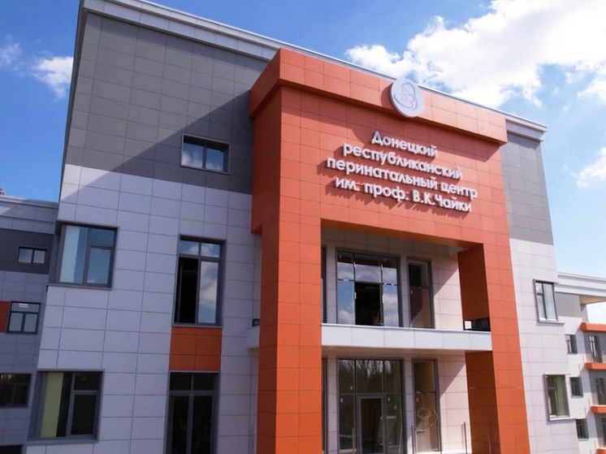
Стратегии поддержки Сохранение репродуктивного здоровья на основе любви и милосердия к женщине и ребенку
С 2022-2024 гг сотрудники приняли роды более чем у 300 несовершеннолетних девушек-подростков
(90,9 % первробеременные,
средний возраст 16 (15-17) лет,
50,0% учащиеся оош)
У большинства юных пациенток роды произошли в доношенном сроке
Не выявлено статистически значимых различий с женщинами 20-25 лет в осложнении беременности, в развитии плацентарной недостаточности, так и в различий между весом, ростом, оценкой по Апгар среди новорожденных
Повышение доступности несовершеннолетним беременным, роженицам и родильницам Донецкого региона в консультативно-диагностической и стационарной медицинской помощи достигнуто за счет организации специализированной медицинской помощи на базе РПЦ ИМ.ПРОФ. В.К.ЧАЙКИ

Slide 7

Подростки и молодежь в условиях военного времени являются одной из наиболее социально уязвимых групп населения
  47,4% несовершеннолетних беременных отметили, что планировали рождение ребенка, несмотря на «военные условия» жизни и прогнозирование «враждебной родительской среды»
  Имеет место ранняя, «досовершеннолетняя» организация семьи в 16,4 % случаях и 70,0% подали заявление на заключение брака
  Каждая вторая характеризовала отношения с отцом будущего ребенка и его семьей как «надежные, доброжелательные»
  Средний возраст мужчин-отцов 20,0±3,0 года, каждый второй (58,0%) связан с военной службой, финансово поддерживали в 95,0 % случаях
  Возможно, с этим связано устойчивое психологическое состояние девушек-подростков данной категории, что являлось залогом благополучного течения беременности и рождения здорового ребенка
  уменьшилась доля девиантного юного материнства, меньше юных беременных прерывают свои контакты с социумом: родителями, учебными заведениями, друзьями

Slide 8
Стратегии поддержки
Необходимо применять комплексный подход к профилактике и поддержке несовершеннолетних беременных в виде единой стратегии профилактической направленности с включением просвещения о сексуальном и репродуктивном здоровье, привлечение к поддержке членов семьи, отца ребенка
Подростков, которые оказались в сложной жизненной ситуации, как непланируемая беременность, нужно включать в медицинское обслуживание, психосоциальную и духовную поддержку, способствовать получению навыков воспитания детей, продолжению среднего либо профессионального образования подготовке во время беременности и после рождения ребенка

Slide 9

Стратегии поддержки
Регламентирующие государственные документы
Приказ МЗ ДНР № 178 от 28.01.2022 «Об организации оказания акушерско-гинекологической медицинской помощи несовершеннолетним, беременным, роженицам и родильницам» «с целью обеспечения мероприятий по оказанию высококвалифицированной акушерско-гинекологической медицинской помощи» данной категории утвержден Алгоритм «Юная мама».
работает проект «Юная мама»
«Женское здоровье юной»

Slide 10
Стратегии поддержки Межведомственный план мероприятий Донецкой Народной Республики по послеродовому медицинскому, социальному и психологическому сопровождению родивших женщин в первый год жизни ребенка на 2025-2026 гт. – приказ № 2428/03.3.- 32 от 20.03.2025
Ежемесячное проведение «Дней здоровой мамы» в медицинских организациях, в том числе в выходные дни
Утверждение календарного плана-графика «Дней здоровой мамы» в медицинских организациях с размещением плана-графика на официальных сайтах медицинских организаций и в социальных сетях
Возможность дистанционной записи на «День здоровой мамы»
Проведение диспансеризации, профилактических медицинских осмотров, консультирования женщин, ставших мамами в течение последнего года (психологической, социальной, юридической) женщинам, ставшими мамами в течение последнего года, в ходе осуществления социальной работы с семьями с детьми, оказавшимися в трудной жизненной ситуации или в социально опасном положении, а также с семьями с детьми, обратившимся (направленным) в организации социального обслуживания
Проведение тематических встреч и бесед с женщинами, ставшими мамами в течение последнего года, на базе медицинских организаций по вопросам в сфере защиты материнства и детства, профилактики социального сиротства
Консультирование женщин, ставших мамами в течение последнего года, врачом-педиатром или медицинской сестрой по вопросам ухода за ребенком
Распространение информационных материалов (брошюр, листовок, памяток) по вопросам охраны репродуктивного здоровья, планированию семьи, пропаганды здорового образа жизни, ухода за ребенком

Slide 11
Выводы
Подростки - целевая группа при решении проблем обеспечения репродуктивного здоровья
В современных социально-демографических условий Донбасса обеспечение мероприятий по оказанию высококвалифицированной акушерско-гинекологической медицинской помощи несовершеннолетним, беременным, роженицам и родильницам актуально
Уменьшилось количество абортов у несовершеннолетних, но отмечен рост показателей рождаемости и количества родов у несовершеннолетних
Разработанные Стратегии повышения доступности несовершеннолетним беременным, роженицам и родильницам Донецкого региона достигнуты за счет организации консультативно-диагностической и стационарной медицинской помощи на базе ДРПЦ им. проф. В.К. Чайки, что отражается на медико-демографическую ситуацию в регионе и могут быть рекомендованы для внедрения в другие субъекты Федерации

Slide 12
Благодарим за внимание

